Slide 1
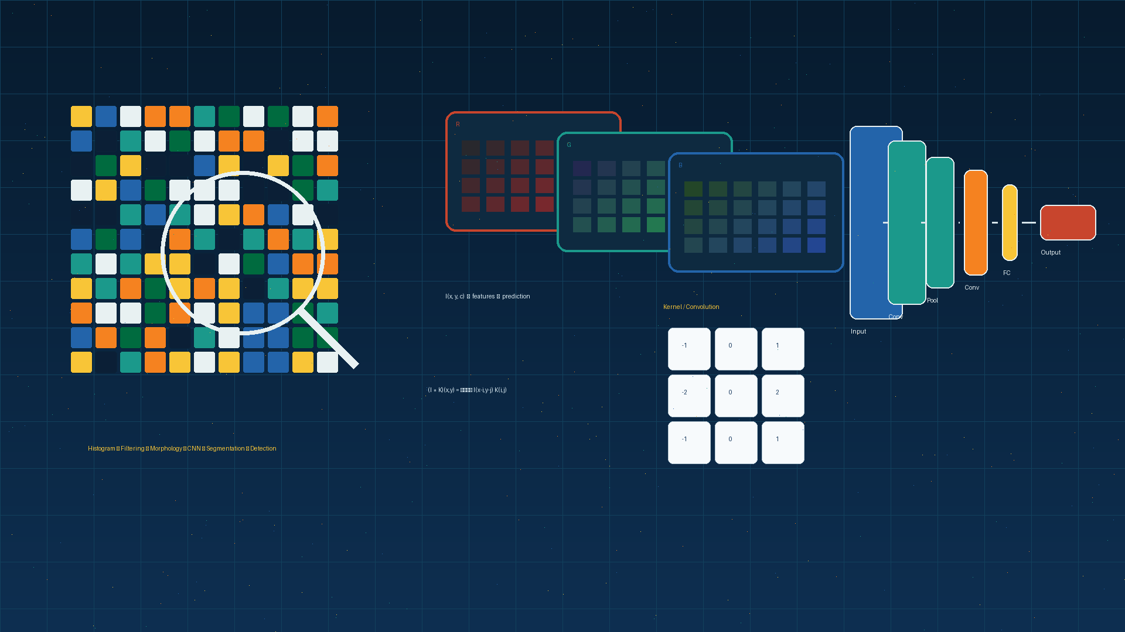

S2 Statistika Terapan | FMIPA Universitas Padjadjaran
Sampling Survey
Deck pembelajaran profesional berbasis materi HTML mata kuliah
Penulis materi: Dr. Bertho Tantular, M.Si
Program: S2 Statistika Terapan FMIPA UNPAD
Sumber: materi HTML mata kuliah
Sampling
Survey
01

Slide 2
S2 Statistika Terapan | FMIPA Universitas Padjadjaran
Mengapa Sampling Survey Penting?
Peran mata kuliah dalam statistika terapan, komputasi, riset, dan pengambilan keputusan
Mata kuliah ini membangun penguasaan sampling survey melalui teori, praktik komputasi, studi kasus, dan komunikasi ilmiah.
Domain Aplikasi
Menjelaskan fondasi sampling survey dan identitas mata kuliah dan…
Menerapkan bab 6. sampling klaster pada data dan persoalan terapan
Merancang pengelolaan data dan alur analisis yang dapat direplikasi
Mengevaluasi model melalui asumsi, validasi, dan diagnostik yang…
Survei sosial
Kesehatan
Pemerintahan
Pasar
Lingkungan
Kebijakan
Materi Sampling Survey | Sumber HTML
02

Slide 3
S2 Statistika Terapan | FMIPA Universitas Padjadjaran
Capaian Pembelajaran Mata Kuliah
Empat capaian inti: fondasi, metode, validasi, dan komunikasi ilmiah
Menjelaskan fondasi sampling survey dan identitas mata kuliah dan secara kritis
Menerapkan bab 6. sampling klaster pada data dan persoalan terapan
CPMK1
CPMK2
Merancang pengelolaan data dan alur analisis yang dapat direplikasi
Mengevaluasi, menginterpretasi, dan mengomunikasikan hasil analisis secara bertanggung jawab.
CPMK3
CPMK4
Kunci: mahasiswa bergerak dari memahami konsep menjadi menghasilkan keputusan berbasis data yang terukur dan dapat diuji.
Materi Sampling Survey | Sumber HTML
03

Slide 4
S2 Statistika Terapan | FMIPA Universitas Padjadjaran
Peta Sub-CPMK dan Pertemuan
Alur 16 pertemuan disusun spiral: fondasi → metode → evaluasi → integrasi
Sub-CPMK
Pertemuan
Kemampuan Akhir
Fokus Pembelajaran
SubCPMK1
1–4
Fondasi & struktur data
Identitas Mata, Bab 1. Konsep, Bab 2. Distribusi, Bab 3. Simple
SubCPMK2
5–8
Metode inti & desain
Bab 4. Sampling, Bab 5. Sampling, Bab 6. Sampling, Bab 7. Multistage
SubCPMK3
9–12
Pemodelan & evaluasi
Bab 8. Penaksir, Bab 9. Analisis, Bab 10. Penanganan, Bab 11. Double
SubCPMK4
13–16
Integrasi & proyek
Bab 12. Sampling, Bab 13. PPS, Bab 14., Minggu
Materi Sampling Survey | Sumber HTML
04

Slide 5
S2 Statistika Terapan | FMIPA Universitas Padjadjaran
Workflow Sampling Survey
Pipeline kerja: dari masalah dan data menuju model, validasi, dan keputusan
Masalah
& tujuan
Audit
& kurasi
Eksplorasi
pola
Model
kandidat
Validasi
hasil
Keputusan
ilmiah
Prinsip kelas: rumuskan masalah → pahami data → pilih metode → uji asumsi → validasi hasil → jelaskan dampak.
Model yang baik bukan hanya akurat, tetapi juga transparan, dapat direplikasi, dan masuk akal dalam konteks masalah.
Materi Sampling Survey | Sumber HTML
05

Slide 6
Pertemuan 1–8 | Fondasi, struktur data, metode inti, dan evaluasi tengah
Bagian I
Fondasi & Metode Inti

Slide 7
S2 Statistika Terapan | FMIPA Universitas Padjadjaran
Fondasi dan Struktur Data
Identitas Mata, Bab 1. Konsep, Bab 2. Distribusi, Bab 3. Simple
Identitas Mata Kuliah dan Arah…
Karakteristik Utama
Identitas Mata Kuliah dan
Bab 1. Konsep Dasar
Bab 2. Distribusi
Bab 3. Simple Random
Bab 4. Sampling
Bab 1. Konsep Dasar Sampling…
Bab 2. Distribusi Sampling…
Peta konsep
Materi Sampling Survey | Sumber HTML
07

Slide 8
S2 Statistika Terapan | FMIPA Universitas Padjadjaran
Metode Inti dan Operasi Dasar
Bab 2. Distribusi, Bab 3. Simple, Bab 4. Sampling, Bab 5. Sampling, Bab 6. Sampling, Bab 7.…
Bab 2.
Pada bagian ini, fokus pembelajaran adalah…
Bab 3. Simple
Pada bagian ini, fokus pembelajaran adalah…
Bab 4. Sampling
Pada bagian ini, fokus pembelajaran adalah…
Bab 5. Sampling
Pada bagian ini, fokus pembelajaran adalah…
Bab 6. Sampling
Pada bagian ini, fokus pembelajaran adalah…
Bab 7.
Pada bagian ini, fokus pembelajaran adalah…
SE(θ̂)=(θ̂), CI_95\%:\ θ̂ 1.96\,SE(θ̂).
̄_st=Σ_h=1^HW_hȳ_h, …
Metode dasar adalah grammar analisis: pahami asumsi dan tujuan sebelum menyusun model yang lebih kompleks.
Materi Sampling Survey | Sumber HTML
08

Slide 9
S2 Statistika Terapan | FMIPA Universitas Padjadjaran
Metode Inti dan Estimasi
Formulasi, estimasi, komputasi, diagnostik, dan interpretasi
k=(N)/(n), s=,r+k,r+2k,,r+(n-1)k\.
Bab 4. Sampling
Pada bagian ini…
Bab 5. Sampling
Pada bagian ini…
Bab 6. Sampling
Pada bagian ini…
Bab 7. Multistage
Pada bagian ini…
1
0
0
0
1
0
0
0
1
Bab 8. Penaksir
Pada bagian ini…
Matriks struktur ilustratif
Catatan: model dipilih karena sesuai dengan struktur data dan tujuan analisis, bukan karena tampak paling kompleks.
Materi Sampling Survey | Sumber HTML
09

Slide 10
S2 Statistika Terapan | FMIPA Universitas Padjadjaran
Integrasi Model dan Diagnostik
Alur keputusan dari data, model, diagnostik, revisi, sampai interpretasi
Data
Model I
Diagnostik
Model II
Keputusan
Intuisi pemodelan
Analisis dimulai dari struktur data, dilanjutkan dengan model kandidat, pemeriksaan asumsi, revisi, dan interpretasi substantif.
_i=_1i_2i|1·s_Ki|1,,K-1, w_i=(1)/(_i).
Materi Sampling Survey | Sumber HTML
10

Slide 11
Pertemuan 9–12 | Pemodelan lanjut, komputasi, validasi, dan aplikasi
Bagian II
Pemodelan & Evaluasi

Slide 12
S2 Statistika Terapan | FMIPA Universitas Padjadjaran
Arsitektur Analisis Terintegrasi
Dari data mentah menuju keluaran yang tervalidasi dan dapat dikomunikasikan
Data
input
Pra-
proses
Model
baseline
Model
lanjut
Validasi
Output
Komponen utama
Kualitas data
Representasi
Model kandidat
Validasi
Interpretasi
Risiko analisis
Data leakage
Bias sampel
Asumsi keliru
Validasi lemah
Materi Sampling Survey | Sumber HTML
12

Slide 13
S2 Statistika Terapan | FMIPA Universitas Padjadjaran
Pemodelan Lanjut dan Formulasi
Bab 8. Penaksir, Bab 9. Analisis, Bab 10. Penanganan, Bab 11. Double, Bab 12. Sampling
Ŷ_R=X_Ū_sx̄_s, Ŷ_reg=Ŷ_HT+B̂(X_U-X̂_HT).
Bab 8. Penaksir Rasio, Difference, dan…
Bab 9. Analisis Data Complex Survey…
w_i^adj=w_i Σ_j C_hw_jΣ_j R_hw_j, R_h C_h.
Bab 10. Penanganan Non-response dan…
Bab 11. Double Sampling atau Two-Phase…
MSE(θ̂)=Var(θ̂)+Bias(θ̂)^2.
Bab 12. Sampling Error, Nonsampling…
Praktikum diarahkan pada eksperimen reproducible: baseline → model lanjut → validasi → interpretasi kesalahan.
Materi Sampling Survey | Sumber HTML
13

Slide 14
S2 Statistika Terapan | FMIPA Universitas Padjadjaran
Validasi, Diagnostik, dan Evaluasi
Kualitas analisis dinilai dari data, asumsi, stabilitas, interpretasi, dan dampaknya
Kualitas data
kelengkapan & konsistensi
Asumsi model
struktur & dependensi
Validasi
skema sesuai tujuan
Diagnostik
residual & sensitivitas
Perbandingan
kinerja & kompleksitas
Interpretasi
konteks & keterbatasan
Kinerja = akurasi + stabilitas + interpretabilitas
Bukti kuat = validasi + diagnostik + transparansi
Validasi yang baik memastikan hasil tetap masuk akal, dapat dijelaskan, dan dapat dipertanggungjawabkan pada data baru.
Materi Sampling Survey | Sumber HTML
14

Slide 15
S2 Statistika Terapan | FMIPA Universitas Padjadjaran
Aplikasi Lanjut dan Studi Kasus
Menerjemahkan teori, data, metode, dan evaluasi menjadi solusi terapan
Bab 9. Analisis Data Complex Survey…
Bab 10. Penanganan Non-response dan…
Kasus A
data nyata
Kasus B
hasil model
Bab 11. Double Sampling atau Two-Phase…
Bab 12. Sampling Error, Nonsampling…
Bab 13. PPS Systematic Sampling dan…
Bab 14. Non-Probability Sampling dan…
Aplikasi lanjut menuntut definisi masalah yang jelas, data yang layak, metode yang tepat, validasi yang kuat, dan komunikasi yang…
Materi Sampling Survey | Sumber HTML
15

Slide 16
Pertemuan 13–16 | Integrasi, riset, reproducibility, presentasi, dan proyek akhir
Bagian III
Riset, Reproducibility & Project

Slide 17
S2 Statistika Terapan | FMIPA Universitas Padjadjaran
Riset, Reproducibility, dan Proposal
Kontribusi ilmiah tumbuh dari masalah, bukti, metode, validasi, dan dampak
Rumusan masalah
Peta literatur
Kontribusi
Data & desain
pertanyaan yang jelas
metode dan kelemahan studi
nilai tambah yang dapat diuji
sumber, unit, dan kualitas
Validasi eksternal
Explainability
Reproducibility
Etika & governance
uji generalisasi hasil
mengapa hasil bekerja/gagal
kode, seed, dan environment
privasi, akses, dan dampak
Struktur proyek: masalah → data → metode → asumsi → validasi → hasil → keterbatasan → rekomendasi → dampak.
Materi Sampling Survey | Sumber HTML
17

Slide 18
S2 Statistika Terapan | FMIPA Universitas Padjadjaran
Penilaian dan Ide Proyek Akhir
Bobot penilaian menggabungkan konsep, implementasi, validasi, komunikasi, dan riset
Partisipasi, diskusi, kehadiran
10%
Bab 10. Penanganan Non-response…
Bab 11. Double Sampling atau…
Kuis reflektif
10%
Tugas konsep dan praktikum
10%
Bab 12. Sampling Error…
Bab 13. PPS Systematic Sampling…
Presentasi hasil analisis
10%
Bab 14. Non-Probability Sampling…
Minggu
UTS berbasis kasus
10%
Laporan/proyek analisis
20%
Proposal riset dan presentasi
20%
UAS proyek akhir
10%
Rubrik proyek: relevansi 20%, metodologi 25%, evaluasi 20%, interpretasi 15%, reproducibility 10%, komunikasi 10%.
Materi Sampling Survey | Sumber HTML
18

Slide 19
S2 Statistika Terapan | FMIPA Universitas Padjadjaran
Matriks Pemilihan Metode
Menautkan karakteristik masalah dengan pendekatan dan strategi evaluasi
Fondasi masalah
Identitas Mata Kuliah dan…
Struktur data
Bab 1. Konsep Dasar…
Metode inti
Bab 4. Sampling…
Evaluasi tengah
Bab 7. Multistage…
Pemodelan lanjut
Bab 9. Analisis Data…
Integrasi & proyek
Bab 14. Non-Probability…
Pilihan metode = tujuan + struktur data + asumsi
Keputusan model = validasi + interpretasi + dampak
Metode terbaik adalah metode yang menjawab masalah secara sahih, transparan, stabil, dan proporsional.
Materi Sampling Survey | Sumber HTML
19

Slide 20
S2 Statistika Terapan | FMIPA Universitas Padjadjaran
Pertanyaan Diskusi Kelas
Menguji penalaran mahasiswa terhadap asumsi, data, model, validasi, dan dampak
Q1 · Apa parameter…
Q2 · Apakah kerangka…
Q3 · Siapa yang…
Q4 · Apa konsekuensi…
Apa parameter populasi yang…
Apakah kerangka sampel…
Siapa yang berisiko tidak…
Apa konsekuensi biaya, waktu…
Q5 · Bagaimana…
Q6 · Apa risiko bias
Q7 · Asumsi apa yang
Q8 · Bagaimana…
Bagaimana peluang pemilihan…
Apa risiko bias dan kegagalan…
Asumsi apa yang paling…
Bagaimana membandingkan dua…
Diskusi kuat = asumsi eksplisit → bukti relevan → perbandingan adil → keterbatasan jujur → rekomendasi proporsional.
Materi Sampling Survey | Sumber HTML
20

Slide 21
Sampling Survey
AI mempercepat proses,
penalaran tetap memimpin
Sampling Survey memadukan teori, data, komputasi, validasi, dan komunikasi. AI mempercepat eksplorasi dan pemeriksaan awal; mahasiswa tetap memverifikasi asumsi, kode, hasil numerik, ketidakpastian, sumber, dan dampak sebelum mengambil keputusan.
21
Notes:
[Sources]
- RPS mata kuliah Revisi AI 2026, Program Studi S2 Statistika Terapan FMIPA Universitas Padjadjaran.
[/Sources]
Penutup: CPL tetap. AI adalah akselerator ketercapaian CPMK/Sub-CPMK, bukan pengganti penalaran statistika. Tekankan kewajiban prompt log ringkas, sumber, kode/notebook reproducible, validasi, dan audit trail.

